Slide 1

新北市板橋區實踐國小
109學年度
國家防災日
地震避難掩護演練

Slide 2
重要提醒
演練時間：
9/14(一)、9/21(一)的9點21分
疏散演練時，全校教職員請著
防災背心、防災安全帽。
導師請務必攜帶各班的緊急避難包。

Slide 3
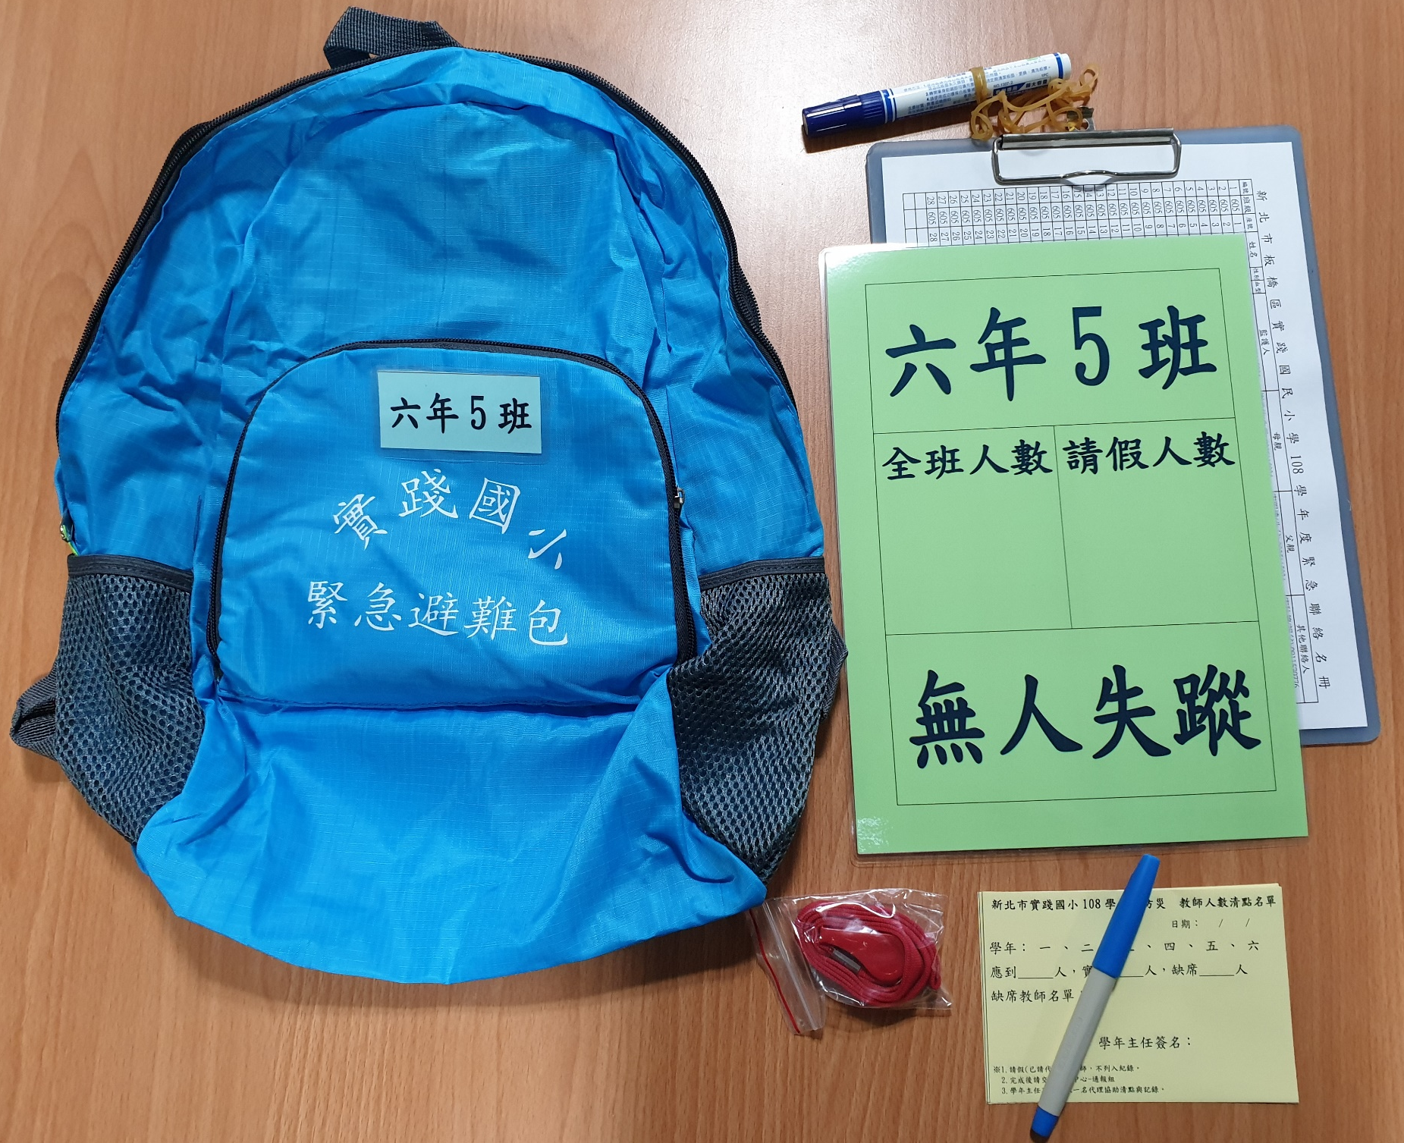
各班防災紅綠牌板夾(附白板筆)
學生的家庭防災卡
哨子
學年主任班的前方小袋內有教師人數清點名單

Slide 4
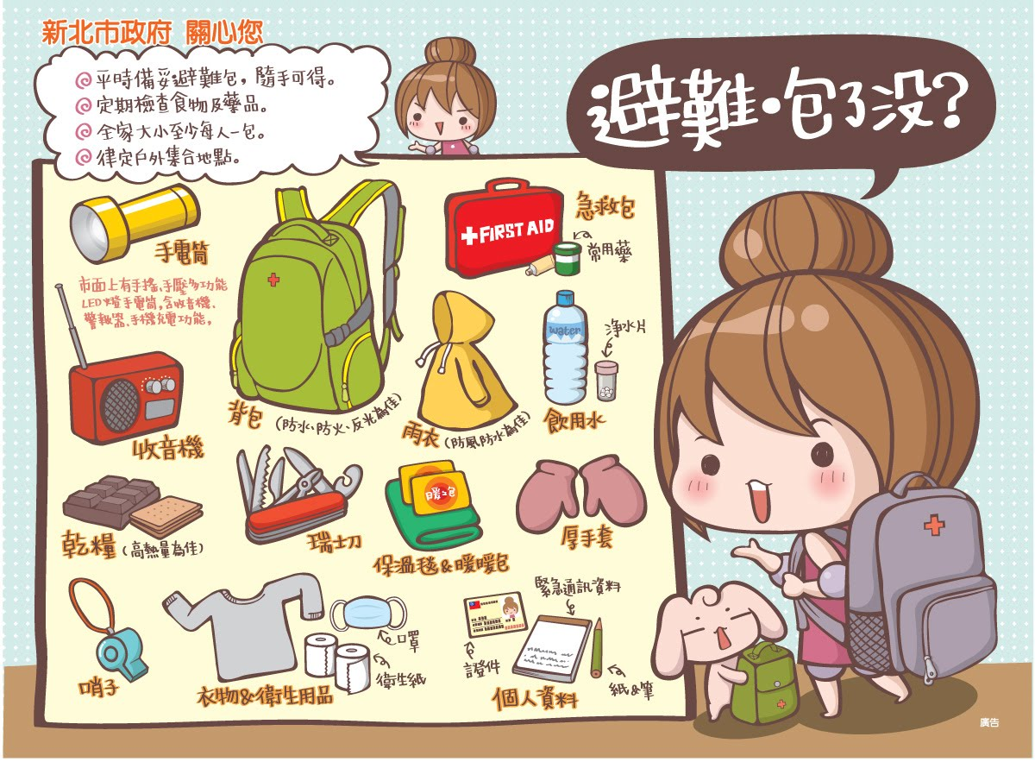
小提醒：疏散遇雨時，請到集結點再穿雨衣，勿讓學童穿著雨衣疏散，易發生危險。
教師可依各班需求放入學生輕便雨衣、急救包等。

Slide 5
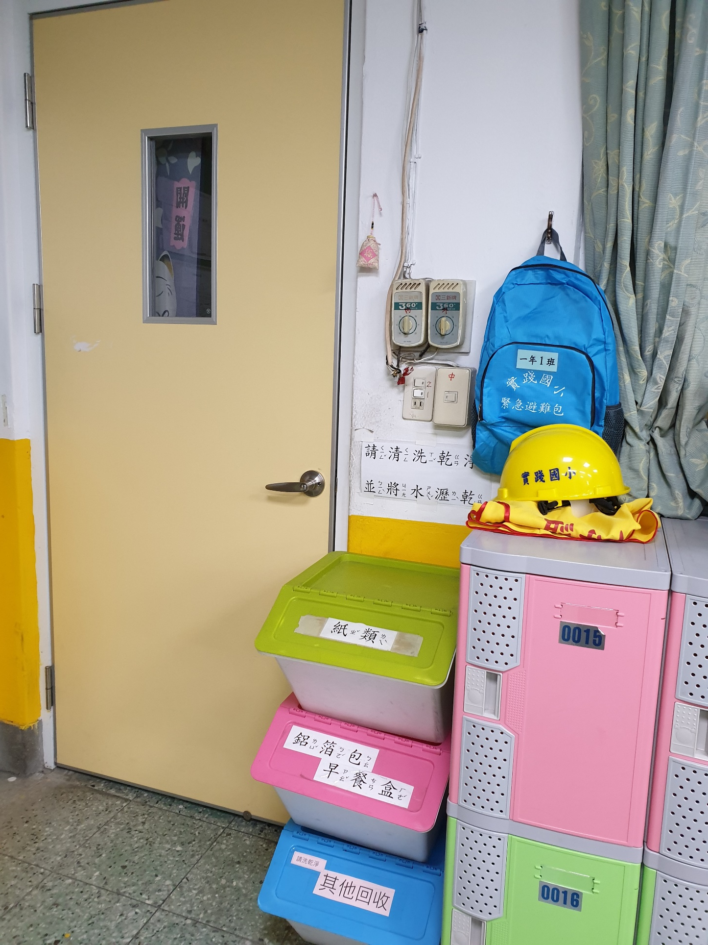
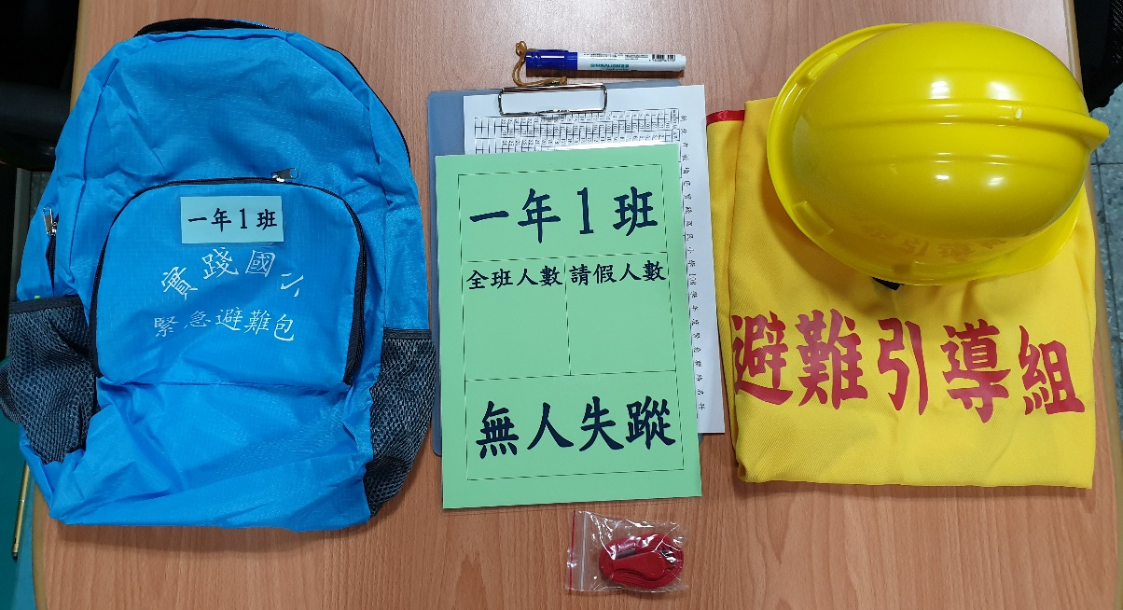
請將緊急避難包與教師的防災背心、防災帽一起放在教室門口易取得處。

Slide 6
事前準備
全校教職員：依宣導事項熟悉演練流程及相關應變作為。
(協助疏散引導的行政人員，請共同吹哨，連續哨音1長音4短音—提醒快速疏散。)
導師：教導學生掩蔽方式、逃生路線、集合地點等。

Slide 7
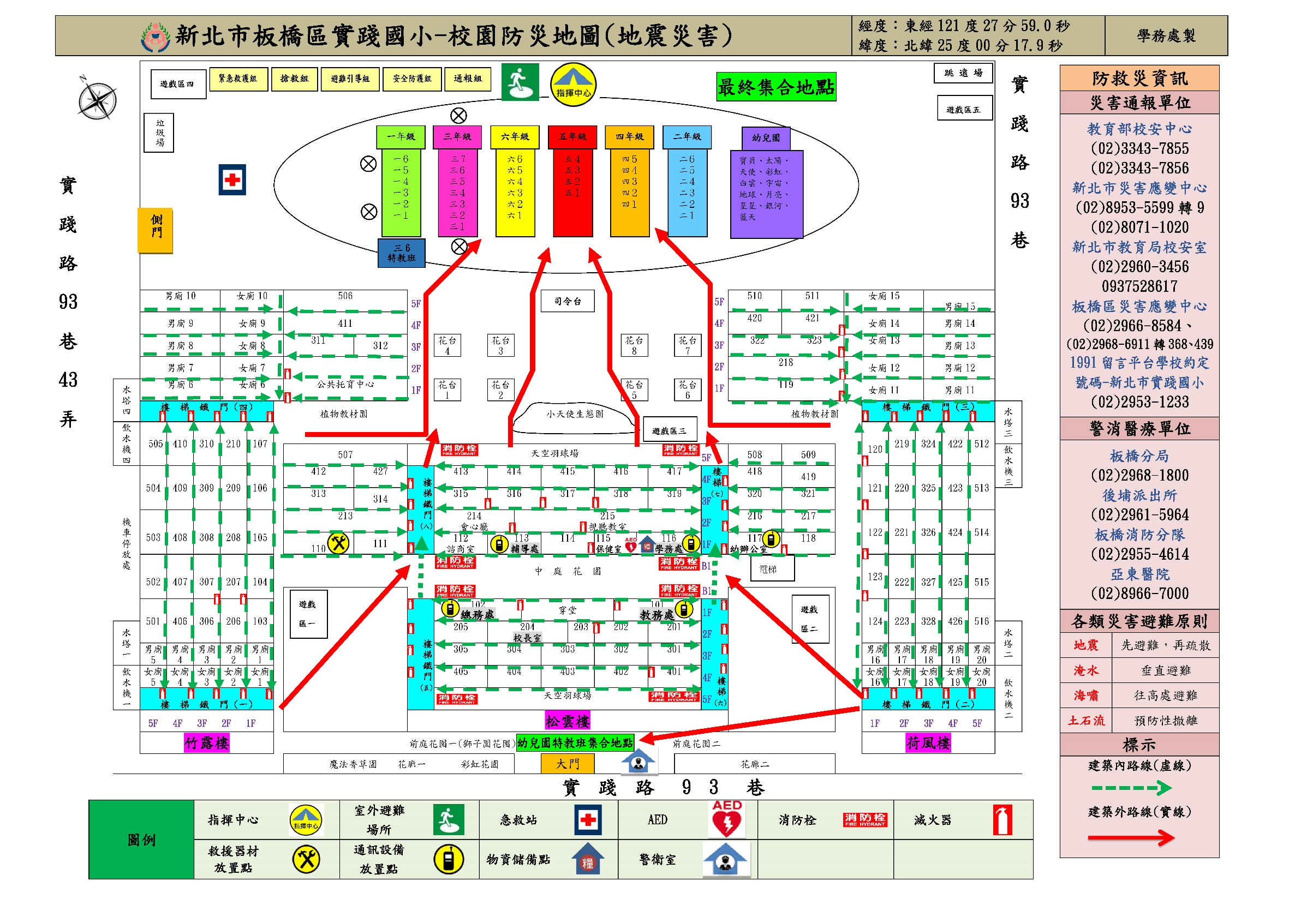

Slide 8
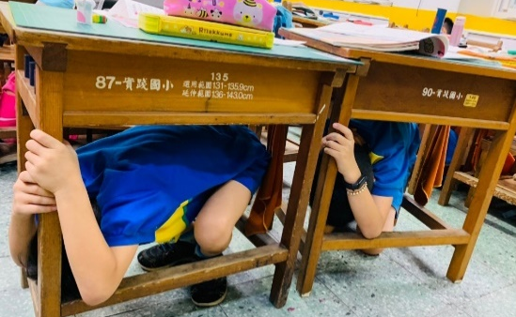
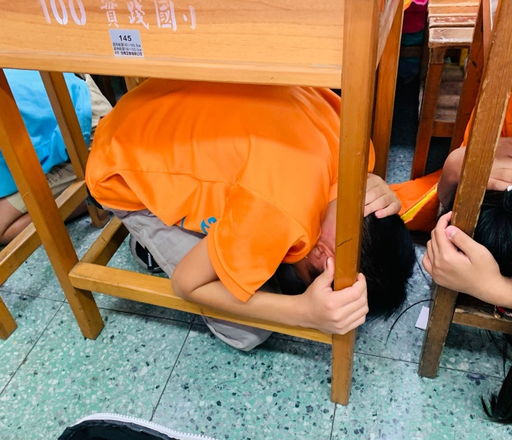
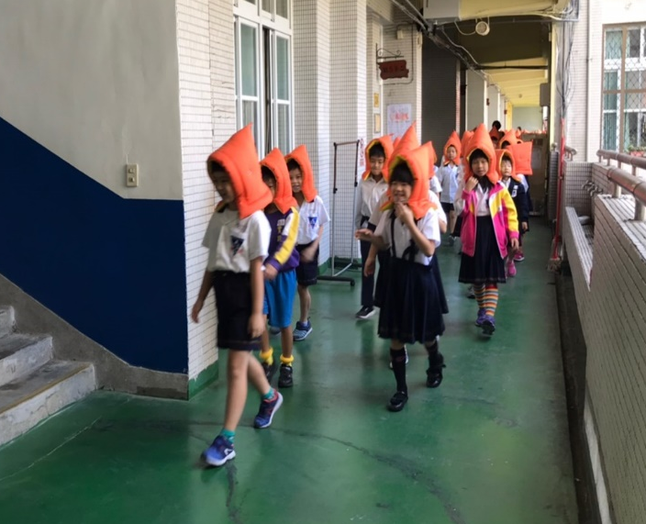
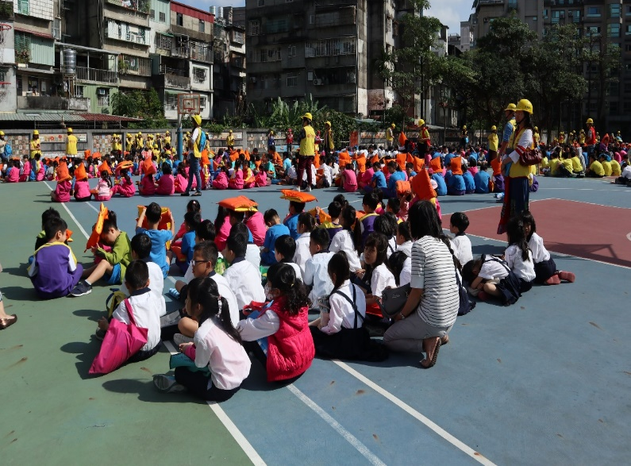
新北市板橋區實踐國小
防災祕笈
避難
疏散
集結

Slide 9
避難
地震預警系統音效響起
全校教職員生皆必須進行就地掩蔽：趴下、掩護、穩住。
在教室上課的師生，請待在教室進行抗震保命三步驟。
在戶外上課的師生，請趴下，保護頭頸部，避開可能掉落物。

Slide 10
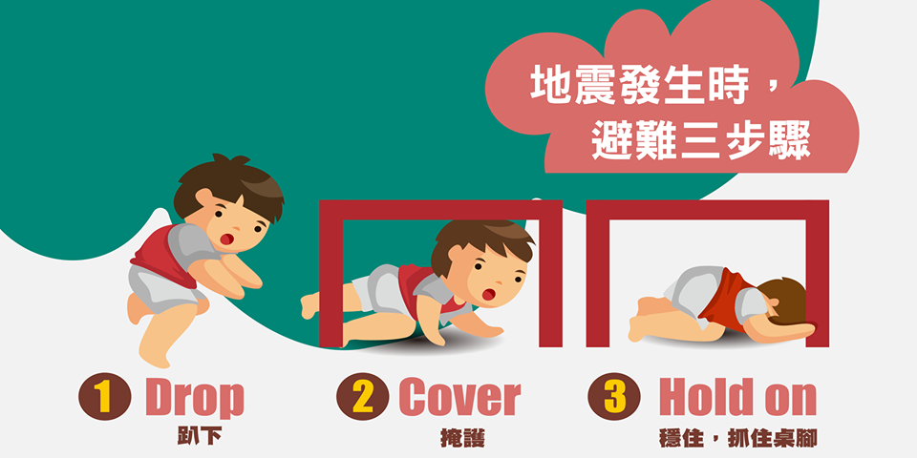

Slide 11
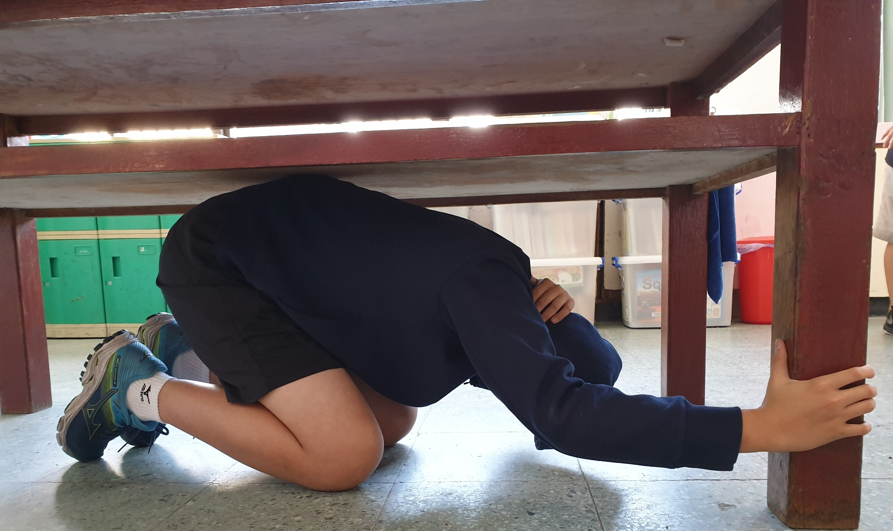
身體蜷曲，頭頸低於身體
一手保護頭頸
一手抓住桌腳
雙膝著地，
勿坐在地上

Slide 12
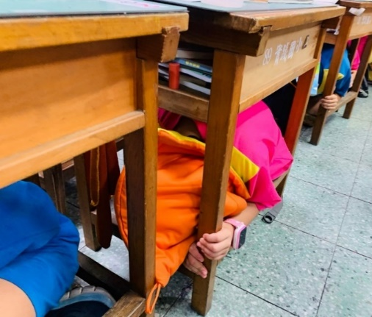
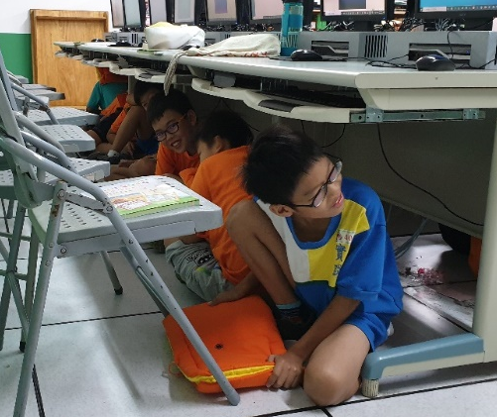
避難
地震預警系統音效響起
地震搖晃中切勿著急開門與關閉電源。
不必急著戴防災頭套。
不應該坐在地上。

Slide 13
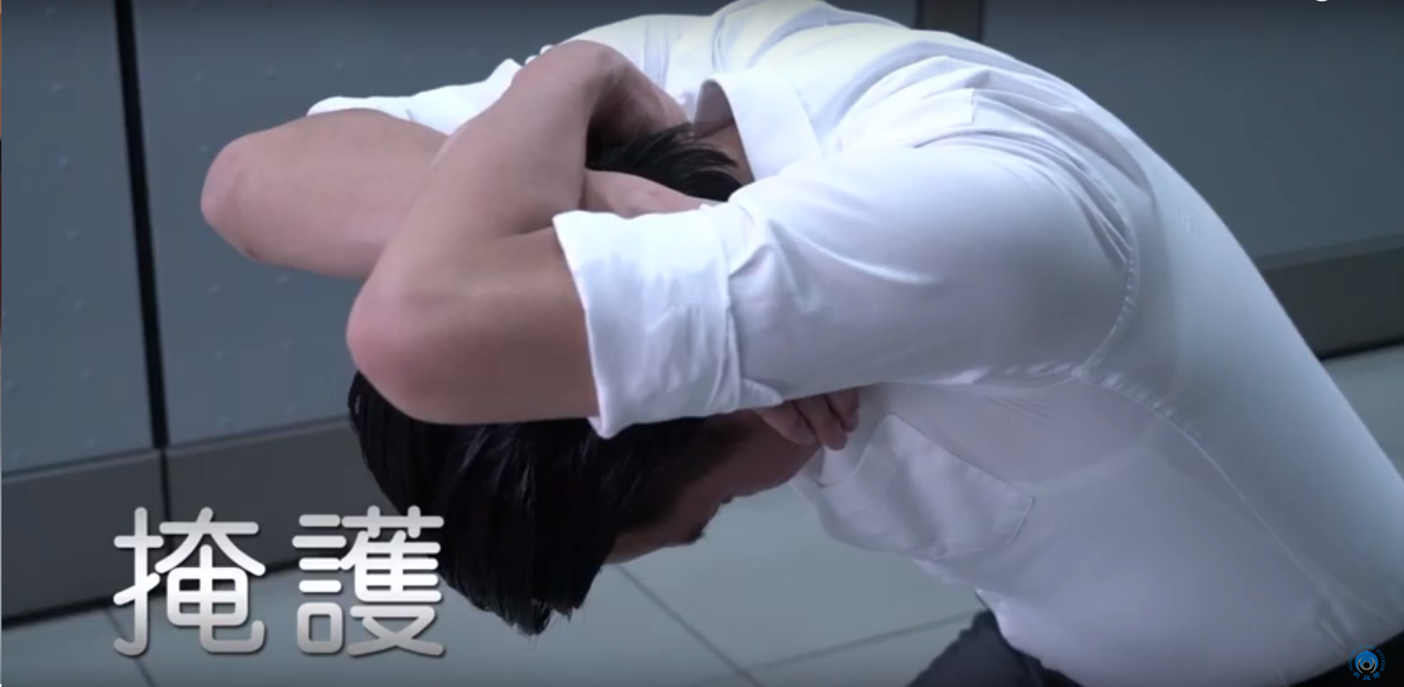
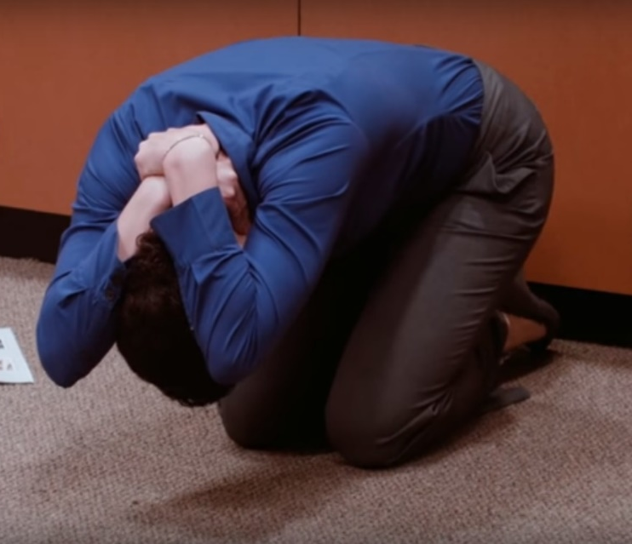
避難
地震預警系統音效響起
在教室外、走廊、戶外上課的師生，請趴下，保護頭頸部，躲在堅固的柱子、牆壁旁或空曠處，避開玻璃及可能掉落物。
雙手交叉，放在頭頸後方。

Slide 14
地震稍歇，
聽候廣播/哨音進行疏散
疏散
身旁可立即取得的防災頭套(一~五年級)、較輕的書包、桌墊等具備緩衝保護功能的物品保護頭頸部。
依照校園防災地圖疏散路線，指引學生下樓至集結點(不必整隊)。
疏散時請提醒學童遵照「不推、不跑、不語」三不原則。

Slide 15
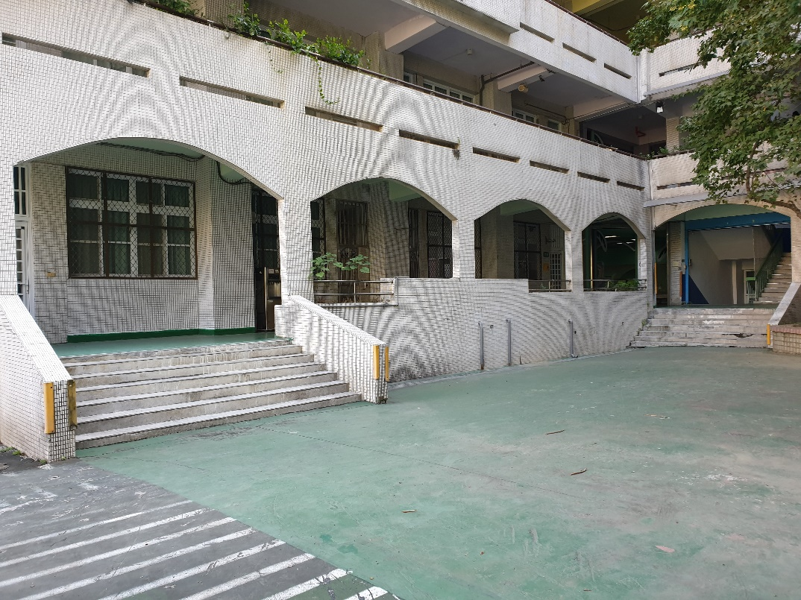
疏散
下樓
低年級學童走樓梯內側，中高年級學童走樓梯外側。
教室位於荷風樓，走樓梯(三)，國小學童請走樓梯內側，再從119音樂教室前走廊的階梯下樓。

Slide 16
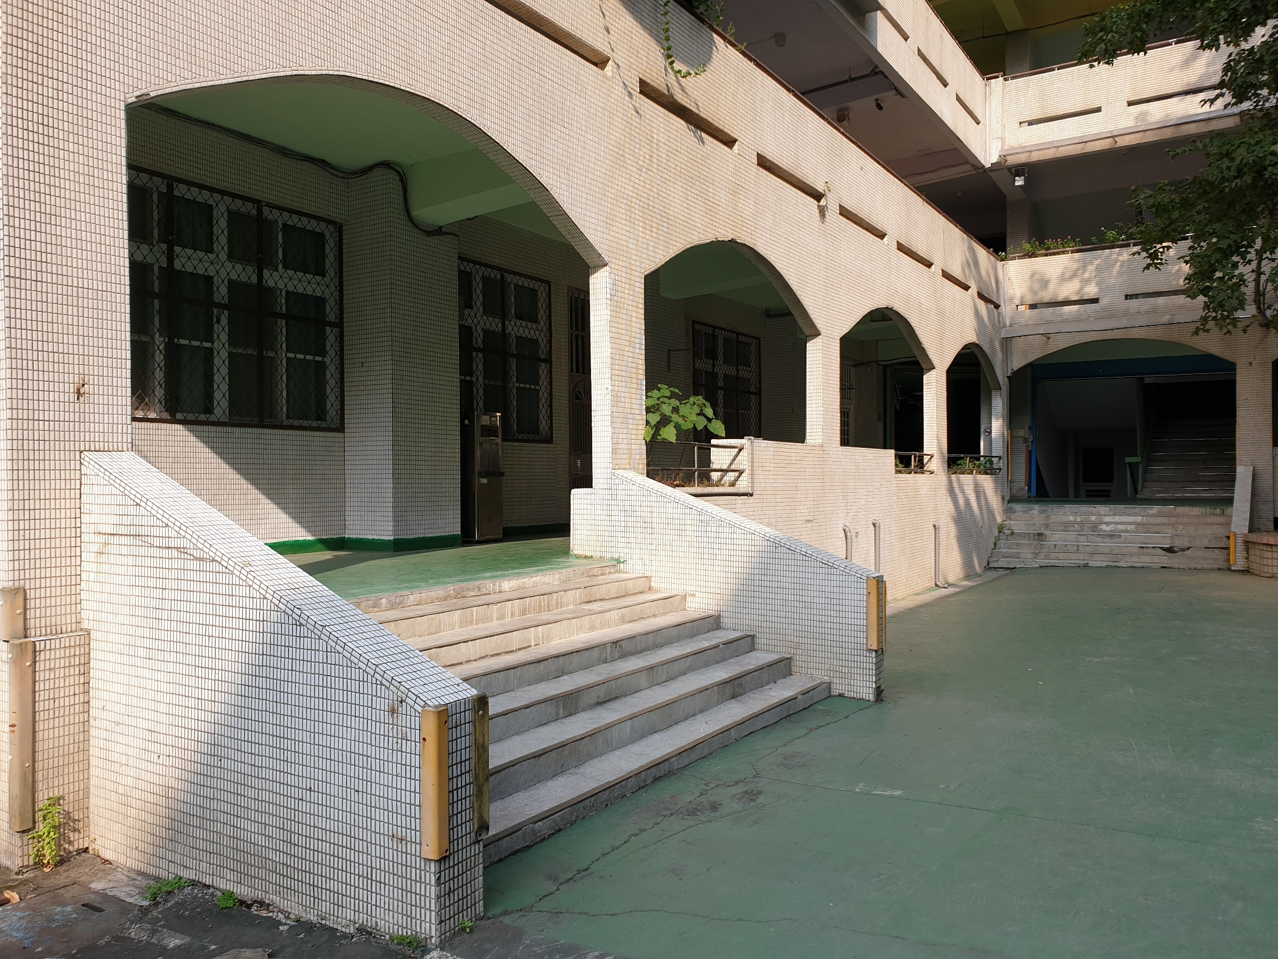
荷風樓，樓梯(三)
國小學童路線
走樓梯內側，再從119音樂教室前走廊的階梯下樓。
幼兒園路線

Slide 17
集結
依照校園防災集合位置分配圖的位置排隊。
請面向指揮中心(背對司令台)，並避開籃球架位置。
到達集結點即可脫下防災頭套，放下護頭物品。

Slide 18
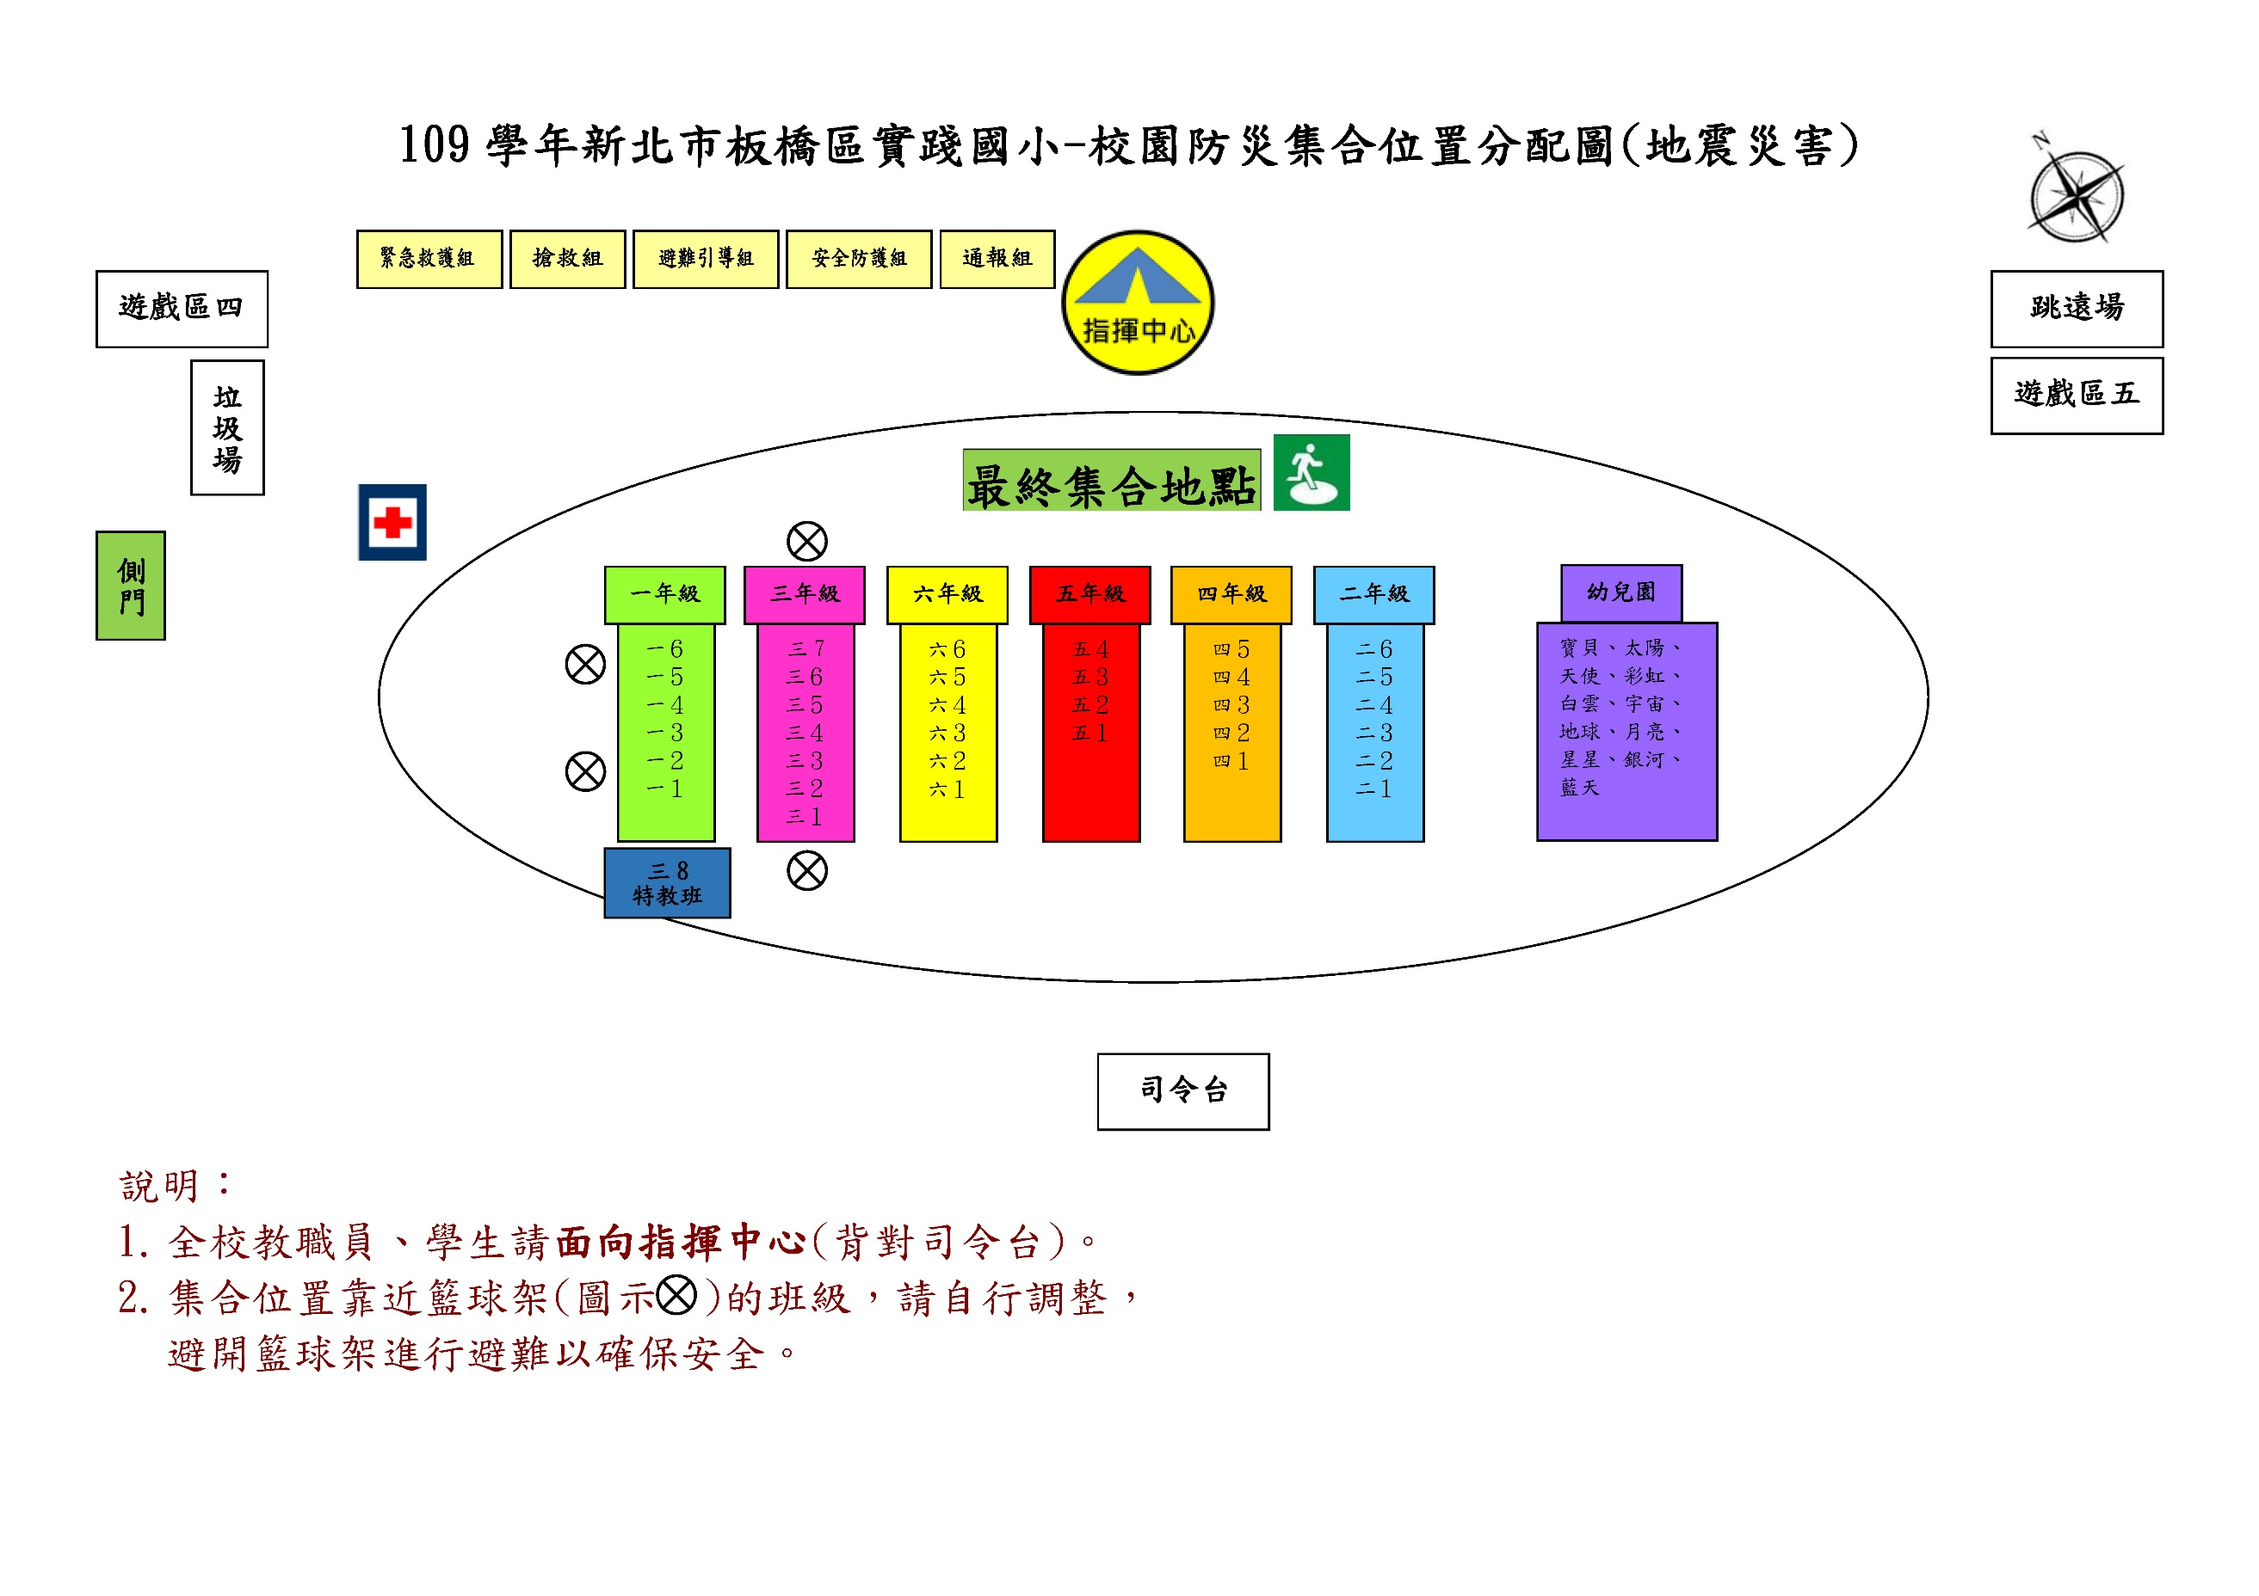

Slide 19
導師清點、通報學生人數
集結
請當節課任課老師、資優班、資源班教師務必將學生帶至各班集結位置，便於導師清點各班當日有到校學生人數(包含資優班、資源班學生)。
請指派一名學生站立「舉牌」(板夾放胸前，通報組會進行點數)。

Slide 20
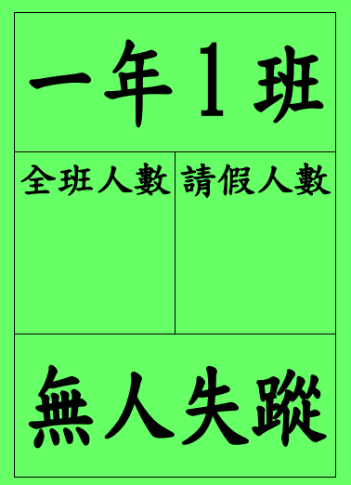
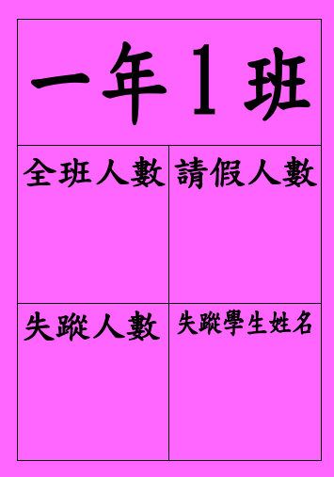

Slide 21
集結
導師清點、通報學生人數
教師清點各班人數後，請指派一名學生站立並「舉牌」。
(1)全班學生到齊，請舉
「綠牌-無人失蹤」，毋須回報。
(2)班級有學生失蹤，請舉
「紅牌-○人失蹤」，並另派一名學生回報失蹤學生人數及名單。
導師清點及通報完班級人數後，可陪同孩子一起坐下，進行安撫與說明。

Slide 22
集結
組長清點、通報老師人數
學年主任填報各學年教師清點名單，交回通報組。
其餘各組教職員請務必依照指示牌集結在指揮中心，各組組長會進行組員人數清點，將點名單交回通報組，再進行搜救、傷患救助、滅火等任務指派。

Slide 23
防災演練：
緊急搜救及傷患救助。
緊急滅火演練。
校園建築物檢視。
演練結束：演練完畢請導師帶領全班學生一同往教室移動，勿讓學生個別行動或奔跑回教室。

Slide 24
重點提醒
9/14(一)、9/21(一)的9點21分
防災背心、防災安全帽、緊急避難包。
趴下、掩護、穩住。
低年級學童走樓梯內側，中高年級學童走樓梯外側。
集合請面向指揮中心(背對司令台)，避開籃球架位置。
舉紅綠牌進行學生人數通報。

